Slide 1
자바 프로젝트
가계부 프로그램

Slide 2
목차
1. 프로그램 개요
프로그램 개요
주요기능
클래스 구성
시연

Slide 3
1.프로그램 개요
1. 프로그램 개요
계좌등록관리
수입지출관리
가계부 프로그램

Slide 4
2.주요기능
1. 프로그램 개요
로그인, 회원가입
계좌 등록, 삭제
가계부 조회, 등록, 삭제

Slide 5
ㅍ
3.클래스 다이어그램
ㅍ
SelecttDate
...
SelectDivision
...
SelectCategory
...
AddAccount
...
1. 프로그램 개요
InputDate
startDate : String endDate : String
ChoiceIE
division : String
InputCategory
Category : String
Resist
...
MyAccount
...
SelcetAll
...
Start
main() : void
Login
...
Join
...
InexDao
insert(InexVo) : void getListById() : List getListByDate() : List getListByCategory() : List
UserInfoDao
idCheck() : boolean CheckIdPw() : boolean Insert() : void Delete() : void
AccountDao
insert(AccountVo) : void getAccountNum : List
InexVo
ie_idx : int ie_division : String ie_category : String ie_time : Date ie_price : int userinfo_id : String account_num : String ie_memo : String
AccountVo
accNum : String bank : String owner : String id : String

Slide 6
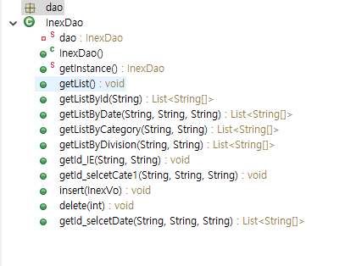
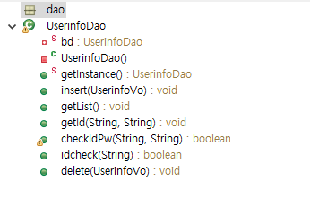
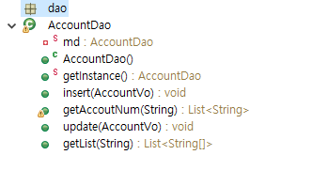
ㅍ
4.클래스 구성
ㅍ
1. 프로그램 개요

Slide 7
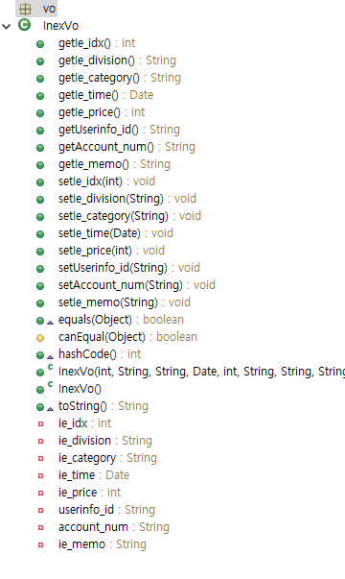
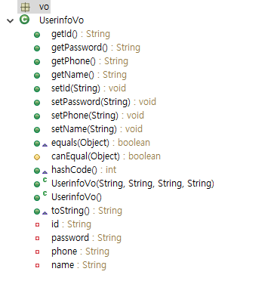
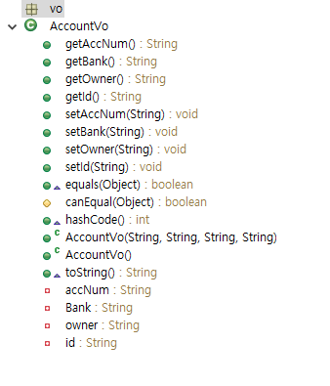
ㅍ
4.클래스 구성
ㅍ
1. 프로그램 개요

Slide 8
ㅍ
1. 프로그램 개요
5.시연

Slide 9
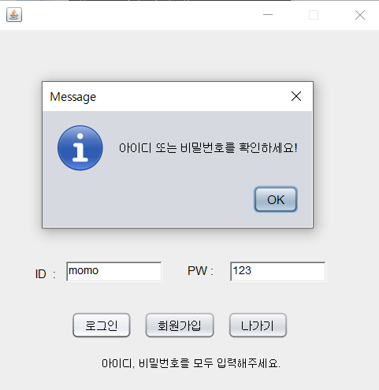
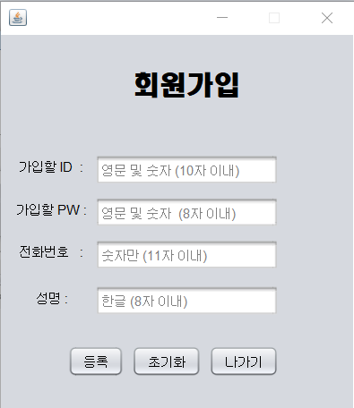
ㅍ
1. 로그인 및 회원가입
ㅍ
UserInfo 테이블에 존재확인
1. 프로그램 개요
아이디 혹은 비밀번호 미 기입 시

Slide 10
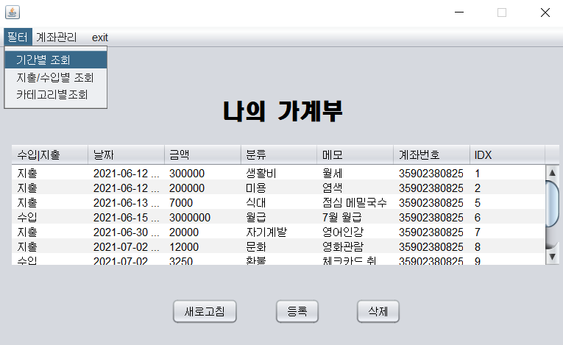
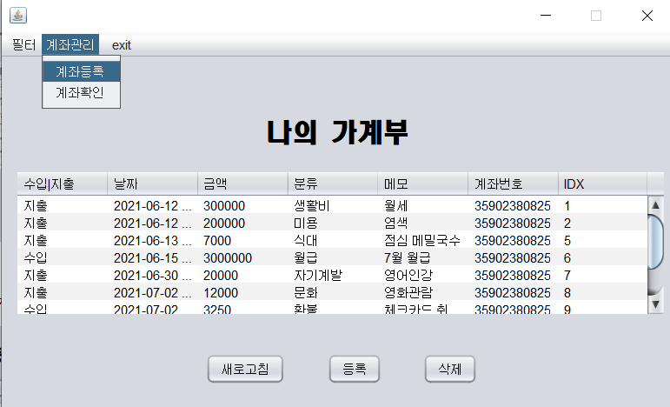
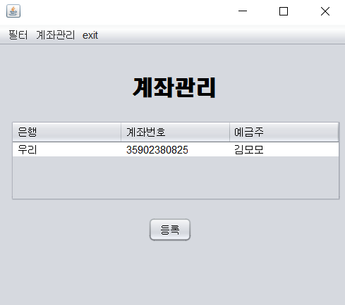
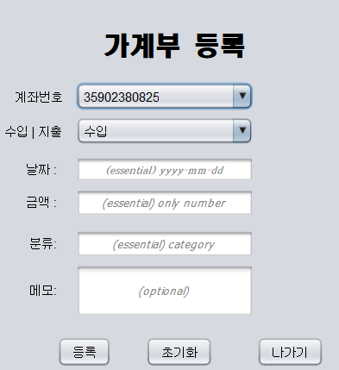
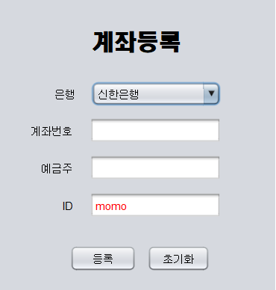
항목별 필터 기능
테이블 목록 최신화
IE테이블에서 제거
IE테이블에 추가 등록

Slide 11
Thank you.

